Slide 1
ИСХОДИ БОШКОВИЋЕВЕ ТЕОРИЈЕ –
КВАНТНА МЕХАНИКА И ХИЈЕРАРХИЈА ЧЕСТИЦА МАТЕРИЈЕ
Драгослав Стоиљковић
Технолошки факултет,Нови Сад
Инжењерска академија Србије, Београд
dragos@uns.ac.rs
Астрономско друштво „Руђер Бошковић“
РАЗВОЈ АСТРОНОМИЈЕ КОД СРБА XIII
Београд, 22 – 26. април 2025. године

Slide 2
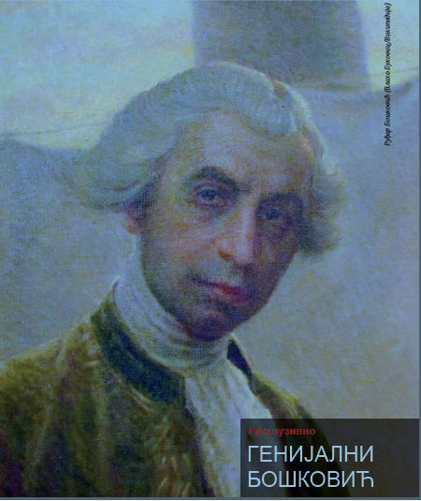
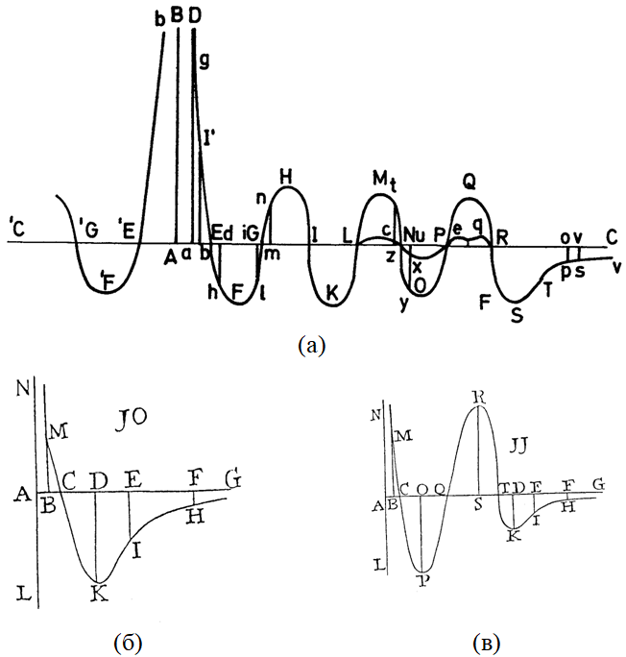
1745-1763
Одбојна сила
Растојање
Руђер Бошковић
1711-1787
Привлачна сила
Општи (а) и посебни облици (б и в) Бошковићеве криве показују промену привлачне и одбојне силе са променом растојања између честица материје.

Slide 3
ПРЕТЕЧА КВАНТНЕ МЕХАНИКЕ

Slide 4
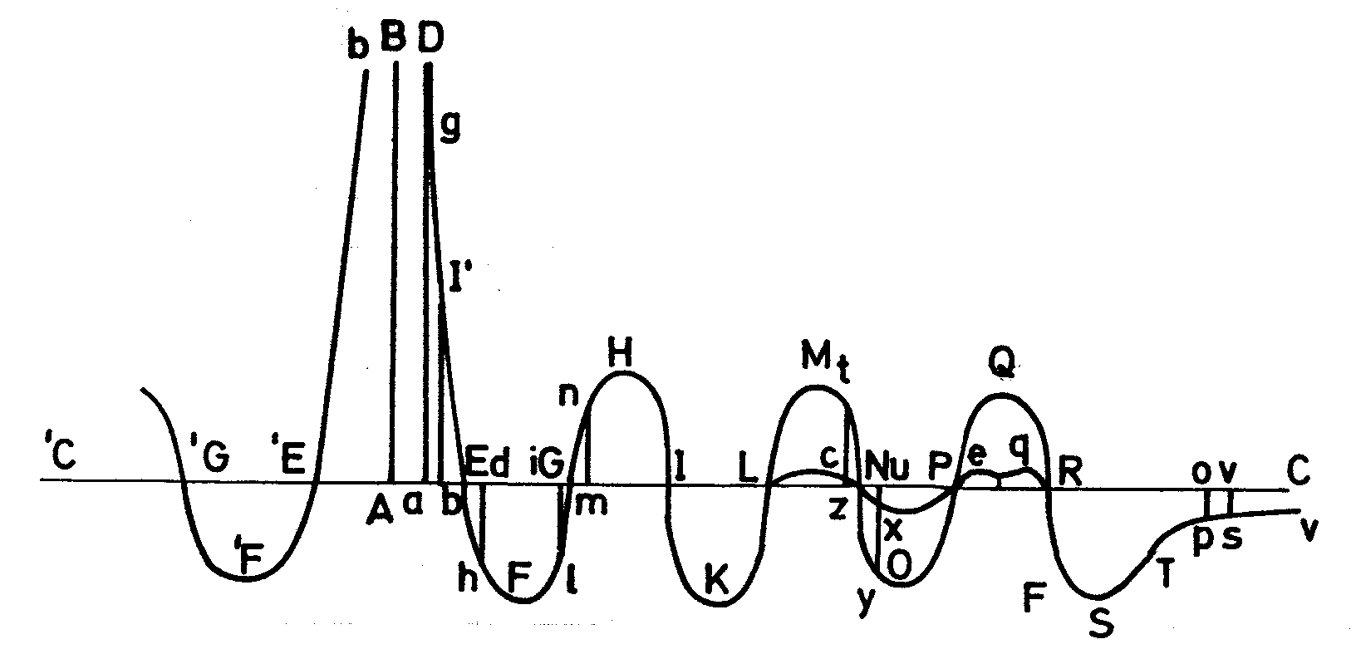
Одбојна сила (Репулзија)
Границе кохезије
Стабилна равнотежа
Тунеловање
Растојање
Нестабилна равнотежа
Привлачна сила (Атракција)
Границе некохезије
Нестабилна равнотежа

Slide 5
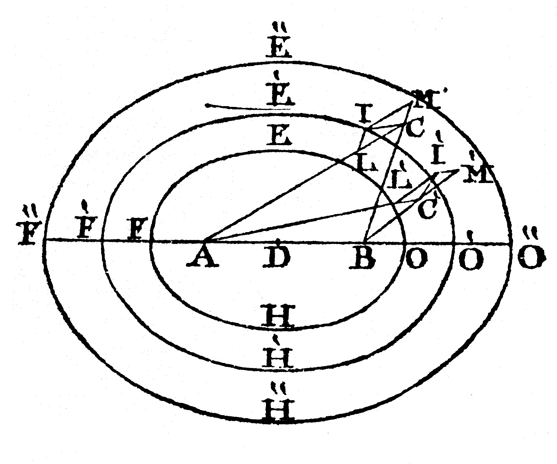
Бошковићеве орбитале
Две честице у жижама елипсе А и В, а трећа се креће
по некој од орбитала Е (Теорија, сл. 33).

Slide 6
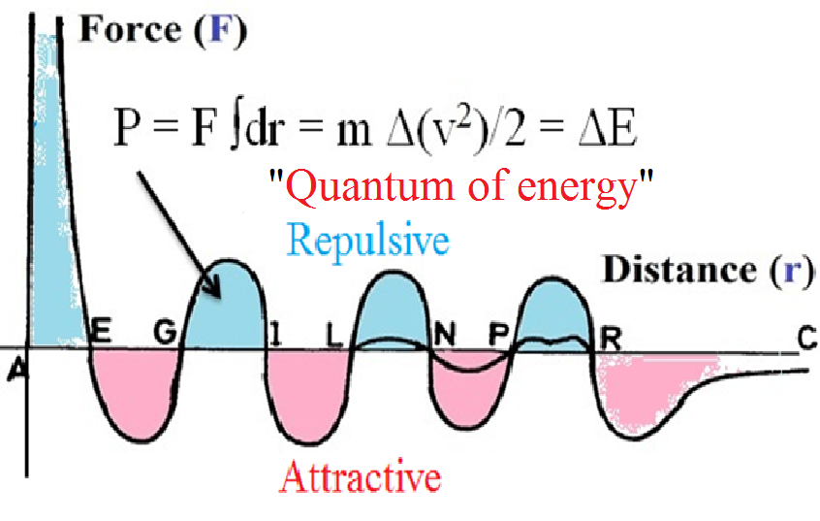
Одбојна сила (F)
Квант енергије
одбијањење
Растојање (r)
Привлачна сила (F)
привлачење
Бошковић: "Површина P (ограничена кривом и апсцисом) представља повећање или смањење квадрата брзине" Δ(v²) честица...
Ако су површине одбојних лукова мање од привлачних, честица ће достићи прву границу кохезије Е:
кретаће се по кругу полупречника АЕ и
непрекидно осцилировати у око те границе.

Slide 7
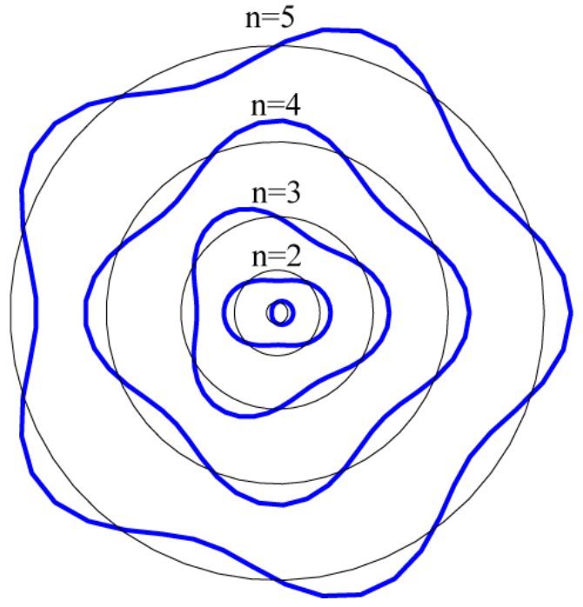
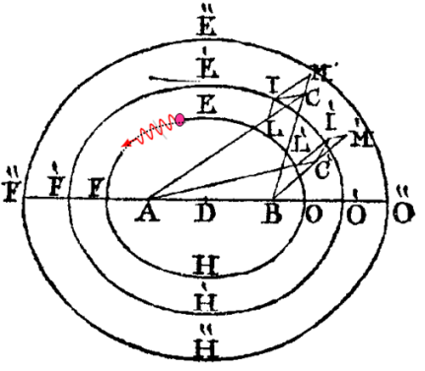
ДВОЈНОСТ ЧЕСТИЦЕ И ТАЛАСА
Честица
Талас
Савремени приказ орбита по којима се крећу електрони око језгра атома у виду де Брољевих таласа. Свака удаљенија електронска орбита има једну додатну „грбу“ у електронском таласу
Орбите у Бошковићевој Теорији (сл. 33)
Ми смо нацртали честицу и према његовом опису /Теорија, бројеви 191-194/ приказали њено кружно кретање по орбити попут таласа који осцилује око границе кохезије Е.

Slide 8

Бошковић (1758) црта стабилне орбитале...
... и тумачи прелаз честица са једне на другу орбиталу као квантни прелаз
При прелазу честице са једне на другу орбиталу се мења њена брзина, тако да промена квадрата брзине (Δ v²) има одређену вредност, једнаку разлици површина испод одбојног и изнад привлачног лука између две границе кохезије.
Како је ΔE = m(Δv²)/2
то је – „квант енергије“, како се данас назива.
Бошковићева теорија је заправо ПРВА КВАНТНА ТЕОРИЈА, изречена век и по пре Планка (Max Karl Ernst Ludwig Planck) и Бора (Niels Bohr), којима се обично приписује заслуга за откриће те теорије.

Slide 9
ХИЈЕРАРХИЈА МАТЕРИЈЕ

Slide 10
ЕЛЕМЕНТАРНЕ ЧЕСТИЦЕ СУ ТАЧКЕ
Бошковићева теорија предвиђа бескрајно велику одбојну силу која спречава непосредан математички додир честица.
Између честица и њихових делова постоји само физички додир, тј. увек постоји неко растојање условљено бескрајно великом одбојном силом.
“Ниједан део материје не може бити у континуитету везан са другим делом, јер она одбојна сила удаљује један од другога... Стога одатле нужно произилази да су темељни елементи материје посве једноставни и да никако нису сложени ни из каквих континуалних делова “ /Теорија, број 81/. Елементарне честице су тачке.
Бескрајно велика одбојна сила потиче од елементарних честица које су сићушне као тачке, које немају величину и које су недељиве, али су обдарене привлачним и одбојним силама.

Slide 11
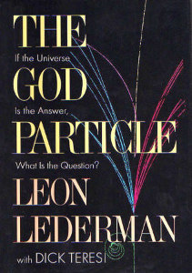
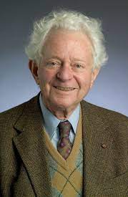

Оцена Лиона Ледермена и васкрснуће Бошковиће Теорије
Dell Publishing, 1993
Vulkan, 2021
Леон М. Ледерман (1922–2018)
био је један од најзначајнијих експерименталних физичара.
Године 1988. добио је Нобелову награду за рад на неутринима и открићу муонског неутрина.

Slide 12
Нобеловац Леон Ледерман о Бошковићевим елементарним тачкама
Једну ситну честицу је 1897. пронашао енглески физичар
Džozef Džon Tomson (1856-1940). Названа је електрон.
„Сад се гледамо очи у очи с проблемима Руђера Бошковића“ – пише Ледерман: „Он је проблем сударања атома решио тако што их је претворио у тачке, без икаквих димензија. Те његове тачке биле су, буквално, математичке тачке, али је он ипак дозволио својим тачкастим честицама да задрже неке конвенционалне особине: масу и оно што данас називамо наелектрисањем (а Бошковић је говорио да је то ‘извор поља силе’). Бошковић је причао теоријски, спекулативно. Али електрон је реалан, стварно постоји. Вероватно је тачкаста честица, али све оне друге одлике има. Задржава их нетакнуте. Има масу. Има наелектрисање. Има спин (окретање око своје осе, као чигра.) А полупречник нема.“ „Године 1990. установљено је да полупречник електрона мора бити мањи од 0,000000000000000001 cm, или научно написано, мањи од 10⁻¹⁸ cm.“
Lederman L., Terezi D., “Božja čestica”, Vulkan, Beograd, 2021, стр, 160,259,333,336.

Slide 13
Моје размишљање:
А како би се одбојна сила при судару два чврста тела могла објаснити савременом науком?
Тела су сачињена од молекула и/или атома. Атоми се састоје од позитивно наелектрисаног језгра око којег се налазе негативно наелектрисани електрони. Ти електрони се налазе на површини оба тела.
Ако два тела приђу на веома мало растојање тада се сучеле површинским електронима и настаје велика одбојна сила која спречава непосредни математички додир два тела. Остварује се само физички додир, при коме се баш ништа није додирнуло.
Управо је тако и Бошковић описао: његове елементарне тачке су заправо електрони, који у његово време још нису били откривени.

Slide 14
Леон Ледерман о другим елементарним честицама
Ледерман такође за позитрон каже да је тачкаста честица (стр. 336).
А, неутрино... „нема величину, уопште не запрема никакав простор. Његов полупречник је једнак нули, тј. нема га уопште. Могуће је да нема ни масу“, а да „неутрино има још једну одлику: слабу силу... Па ипак, неутрино постоји“ . (стр. 337).
„Пречник кварка је мањи од невероватно малих 10⁻²¹ cm. Колико ми можемо установити, кваркови и лептони су најбоља постојећа апроксимација тачака“ (стр. 93, 429).
„Ми сматрамо да је кварк као тачка..., математичка тачка“ (стр. 64).
Lederman L., Terezi D., “Božja čestica”, Vulkan, Beograd, 2021.

Slide 15
Леон Ледермен написао да је Бошковић имао „једну замисао, потпуно лудачку за осамнаести век (а можда и за било који други)... Бошковић тврди, ни мање ни више, да је материја саздана од честица које немају никакве димензије! Ми нађосмо, ево пре двадесетак година, једну честицу која одговара том опису. Назвасмо је кварк“
Lion Ledermen sa Dikom Terezijem, “BOŽJA ČESTICA”
SFINGA, Beograd, 1998., str. 109

Slide 16
Оцена Лeдермeна за доприносе стандардном моделу структуре материје
Бјоркен.
Ферми,
Фридман,
Гел Ман,
Глешоу, Лeдермeн,
Перл,
Рихтер, Шварц, Стајнбергер, Тејлор, Тинг,
и глумачки ансамбл од још много хиљада других
Демокрит
A
A‒
Радерфорд
Емпедокле, Бошковић
B⁺
Фарадеј, Мендељејев
B
B‒
Талес
Далтон
С⁺
Њутн
C
Нема оцене
Нацртано на основу табеле у
Lеon Ledermen i Dik Terezi
BOŽJA ČESTICA, SFINGA, Beograd, 1998, стр. 345 и 346

Slide 17
У коментарима табеле Ледерман наводи да је Бошковић „ишао испред свог времена“ и сматра:
„Његова теорија била је непотпуна и ограничена, али замисао о честицама које ће имати полупречник једнак нули и изгледати као тачка, а ипак стварати око себе 'поље сила' кључ је за целокупну модерну физику“.

Slide 18
Сложене честице
Бошковић: спајањем тачака настају сложеније честице првог реда, спајањем ових настају честице другог, па затим трећег реда итд. Даљим спајањем настају атоми, који нису елементарне честице већ се састоје од делова. За молекуле сматра да су још крупније честице. Штавише, Бошковић указује на могућност постојања макромолекула и нано честица.
Све те честице су само поједини ступњеви у хијерархији материје.
За сваки пар честица на било ком ступњу хијерархије материје важи неки од облика Бошковићеве криве, али број лукова, њихова величина и облик, могу бити различити.

Slide 19
СЛОЖЕНЕ ЧЕСТИЦЕ
Настајање, постојање и стално мењање хијерархије материје...
Бошковић (18. в.)
Тела
...
Низови атома
Молекули
Атоми
....
....
Честице 2. реда
Честице 1. реда
Тачке
Данас
...
небеска тела
земаљска тела
макромолекули
колоидне и нано честице
молекули
атоми
језгра и електрони
нуклеони (p⁺ i n⁰)
...
елементарне честице
...
кваркови
40 нивоа (?)
...
...
...
...
≅ 20 (?)
≅ 19
...
...
1
Велика експлозија
(пре 14 млрд. г.)

Slide 20
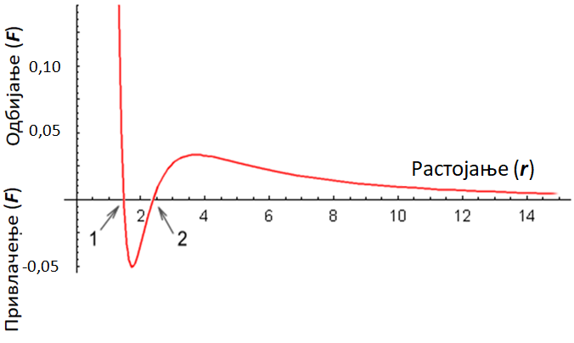
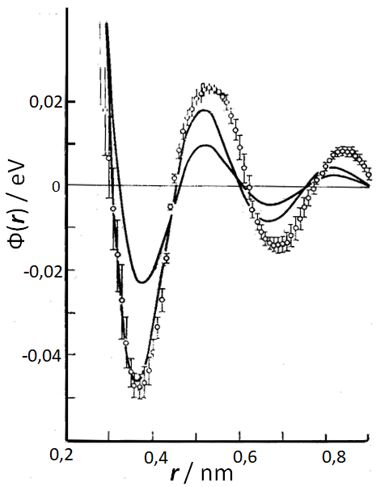
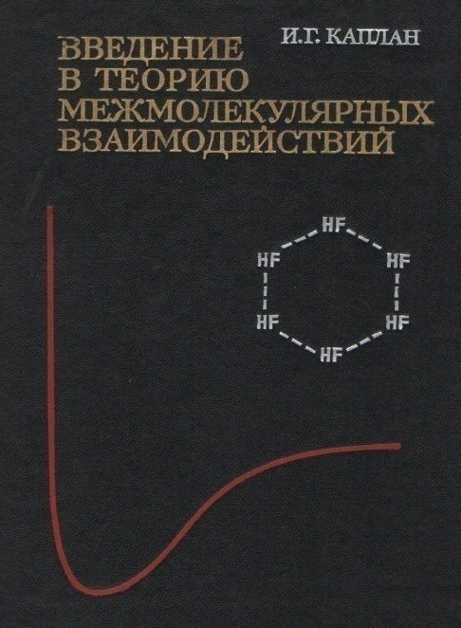
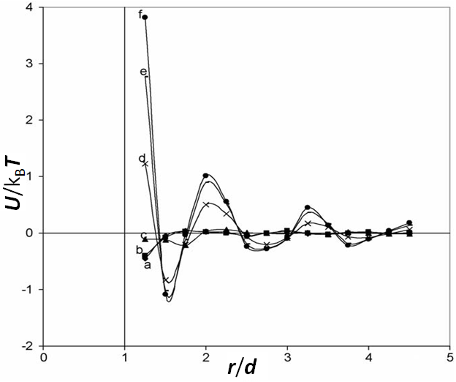
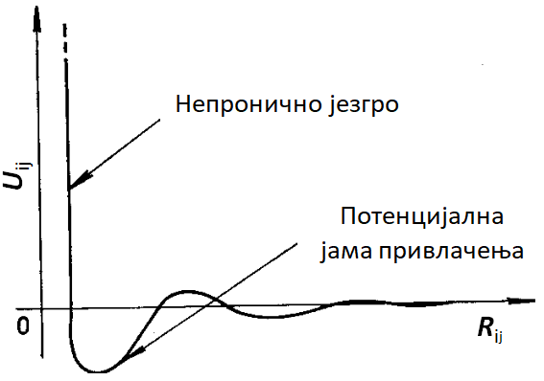
САВРЕМЕНА НАУКА ЈЕ ПОТВРДИЛА ИСПРАВНОСТ БОШКОВИЋЕВЕ КРИВЕ
Два атома натријума
Два протона
Два молекула
Две нано честице
Два макромолекула

Slide 21
БОШКОВИЋЕВ ДОПРИНОС ОТКРИЋУ СТРУКТУРЕ АТОМА

Slide 22
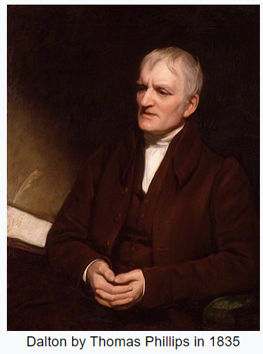
ДАЛТОНОВА АТОМСКА ТЕОРИЈА (1803)
(https://en.wikipedia.org/wiki/John_Dalton)
1. Елементи су направљени од изузетно
малих честица које се називају атоми.
2. Атоми датог елемента су идентични по
величини, маси и другим својствима; атоми
различитих елемената разликују се по
величини, маси и другим својствима.
3. Атоми се не могу поделити, створити
или уништити.
4. Атоми различитих елемената се спајају у
једноставним целим бројевима да би
настала хемијска једињења.
John Dalton
(06.09.1766- 27.07.1844.)
5. У хемијским реакцијама атоми се спајају,
раздвајају или преуређују.

Slide 23
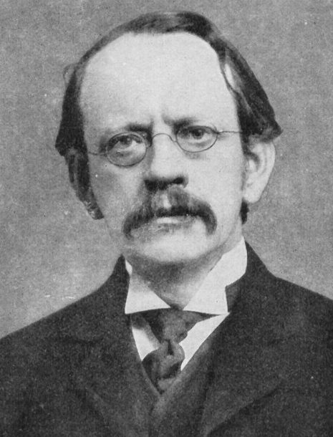
Структура атома
Џ. Томсон 1897 открива електрона (мале честице негативно наелктрисане), и 1906 добија Нобелову награду за физику.
У књизи "The Corpuscular Theory of Matter"
(Лондон, 1907. г.) разматра два модела структуре атома:
Модел грожђа у колачу
(тзв. Томсонов модел)
Sir Joseph John Thomson
(18.12.1856. – 30.08.1940.)
Електрони
Позитивно наелектрисан остатак атома

Slide 24
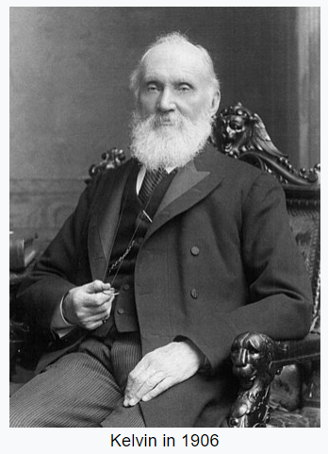
2. Планетарни модел Лордa Келвина
Лорд Келвин је веома критички оцењивао Бошковићеву Теорију, повремено прихватајући је и повремено одбацивајући је, да би коначно 1907. г. био већ потпуно сигуран у примену Бошковићеве Теорије за тумачење појава у унутрашњости атома, па изјављује: „Моја је садашња претпоставка право правцато бошковићанство“.
Предложио је Планетарни модел атома по коме се позитивно наелектрисање налази у центру атома око кога круже елетктрони као планете око Сунца.
Dadić Ž., „Ruđer Bošković“, Školska knjiga, Zagreb, 1987. (prvo izdanje), 1998. (treće izdanje), стр. 122.
William Thomson, Lord Kelvin
(26.06.1824.-17.12. 1907.)

Slide 25
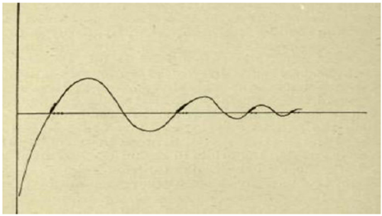
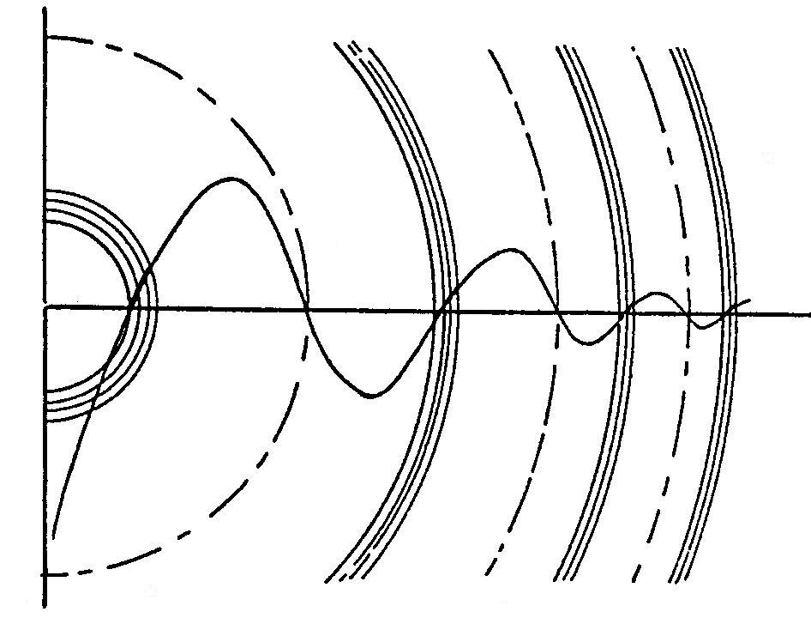
2. Планетарни модел Лордa Келвина
Овај модел Џ. Томсон тумачи Бошковићевом теоријом:
"Претпоставимо да набијени јон посматрамо као Бошковићев атом који делује на једну честицу средишњом силом, која се мења од одбојне до привлачне и од привлачне до одбојне неколико пута... Таква је сила, на пример, приказана графички на слици где апсцисе представљају удаљености од атома, а ординате силе које делују од атома на честицу...“
Џ. Томсон "The Corpuscular Theory of Matter“
(Лондон, 1907.)
Привлачење
Језгро атома
Растојање
Одбијање
Џил је доцртао орбитале, а ми честице.
Задебљањем криве и тачкама на апсциси је Џосеф Томсон означио положаје стабилних орбита електрона.
Gill H. V., „Roger Boscovich, S. J. – Forerunner of modern physical theories“, M. H. Gill and Son, Ltd., Dublin, 1941.

Slide 26
1911. E. Радерфорд потврђује планетарни модел, тзв. “Радерфордов модел”
1912. Н. Бор борави код Томсона (7 месеци) и Радерфорда (4 месеца)
1913. Бор израчунава положаје орбитала и предлаже структуру атома,
тзв. “Боров модел” атома
Gill указује:
- У периоду 1903. до 1907. г. "Џ. Томсон показао да се концепт дозвољених и забрањених орбитала може непосредно извести из Бошковићевог закона сила"
- Бошковић дао "суштински елемент модерном схватању атома"
- “Други су пожњели оно што је Бошковић посејао две стотине година раније".
Исправније је да се овај модел назива "Бошковић-Томсонов" модел атома
Када се буде писала историја атомске теорије, не би било исправно да се
занемари допринос Руђера Бошковића.
Gill H. V. (1941): "Roger Boscovich, S. J. - Forerunner of Modern Physical Theories", M. H. Gill and Son, Ltd., Dublin

Slide 27
ЗАКЉУЧАК
Niels Bohr (1958): - Бошковићеве идеје су имале велики утицај на рад наредне генерације физичара: Laplace, Faraday and Maxwell - Његов велики научни рад је послужио да се поплоча пут за потоњи развој науке.
Werner Heisenberg (1958):
- Замисао да су силе одбојне при малим растојањима, а привлачне при великим је одиграла одлучујућу улогу у модерној атомској физици.
- Модерна физика показује да су била исправна филозофска гледишта којима се Бошковић руководио у својој природној науци.
L. Herrismann:
Бошковићева филозофија природе ће постати филозофија 21. века.
Leon Lederman (1993): Његова теорија је кључ за целокупну модерну физику.

Slide 28
КРАЈ

